Slide 1
Игра «Сапер» на С++
Работу выполнили
Студентки 2 курса ФРКТ
Орлова Анастасия и Леднева Александра

Slide 2
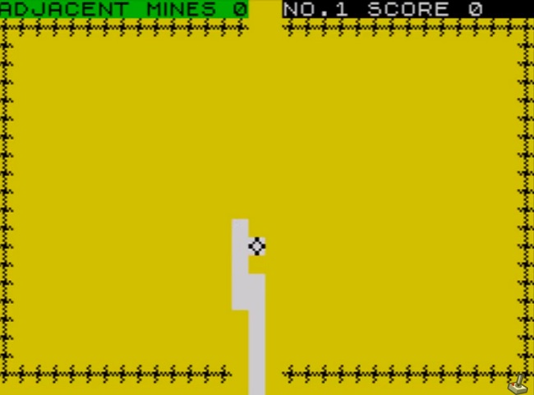
История игры
Игра Mined-Out
от разработчика Яна Эндрю, выпущенной на персональный компьютер Sinclair ZX81 в 1983 году и написанной на языке BASIC

Slide 3
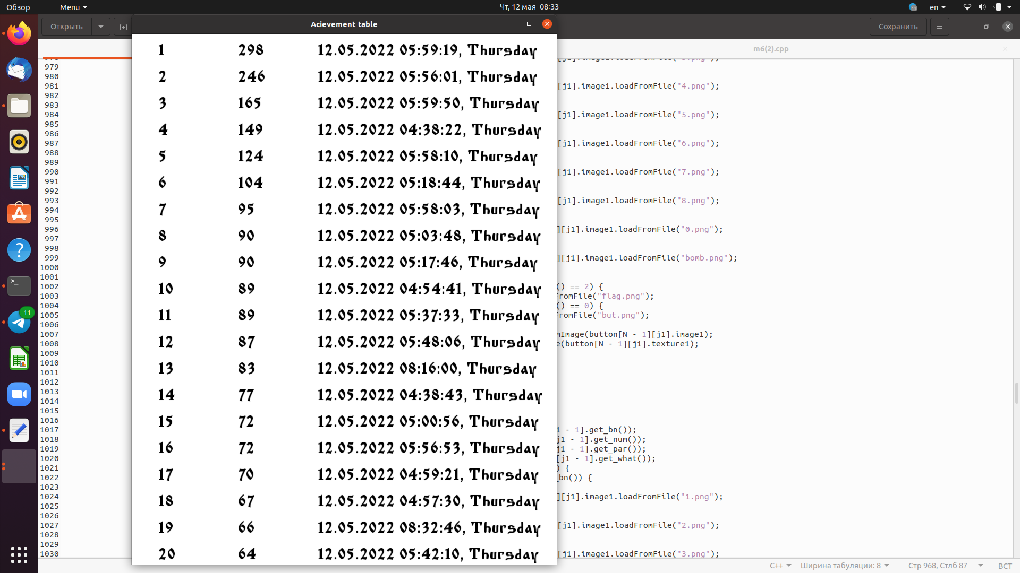
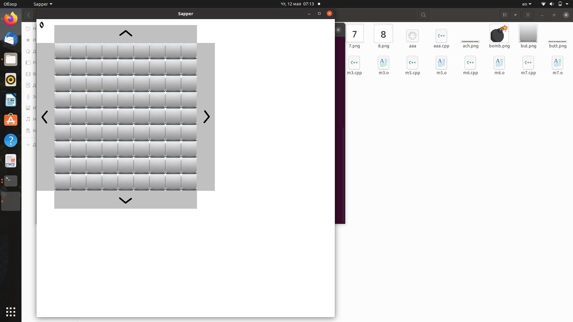
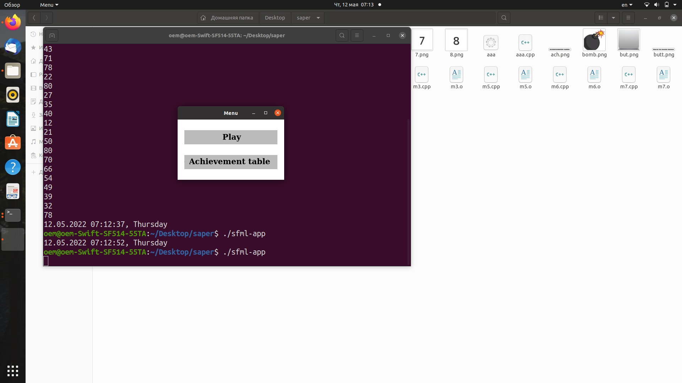
Внешний вид

Slide 4
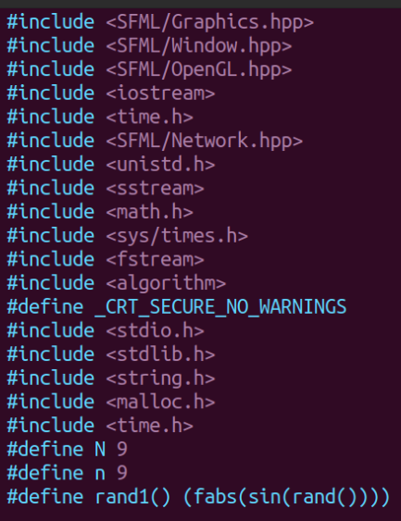
Библиотеки

Slide 5
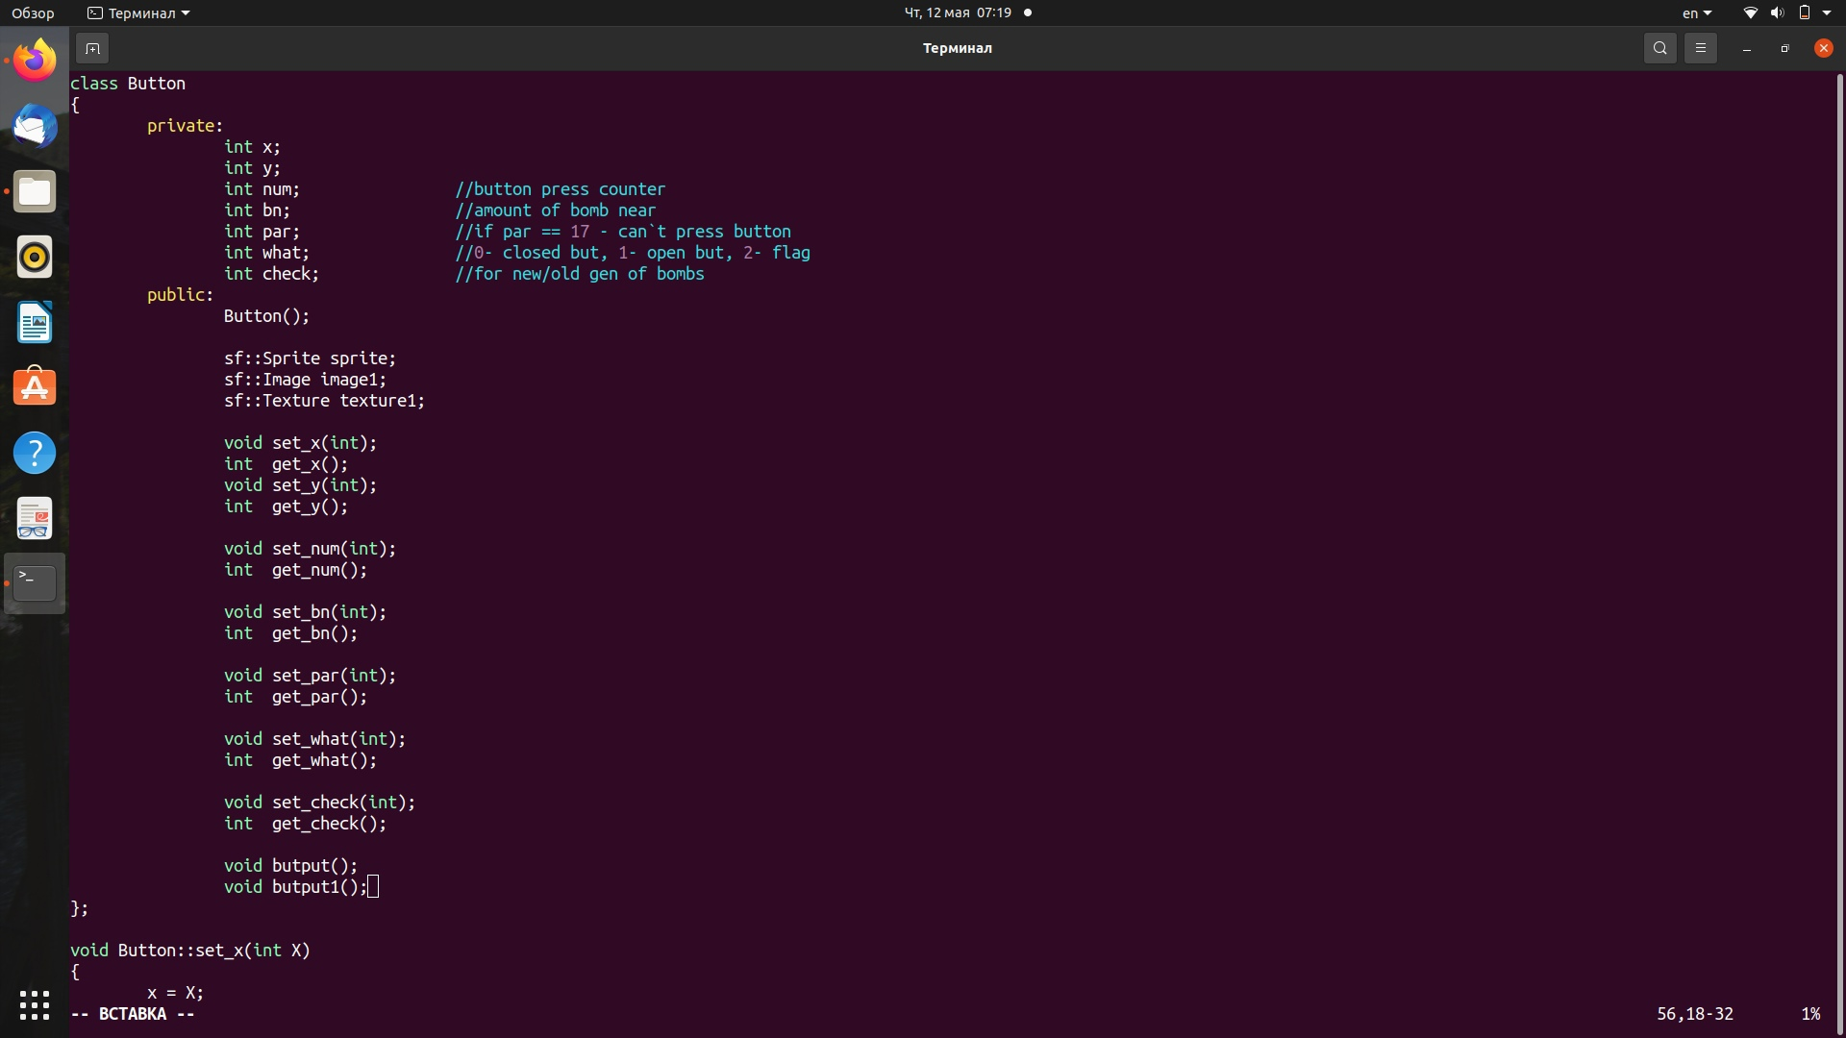
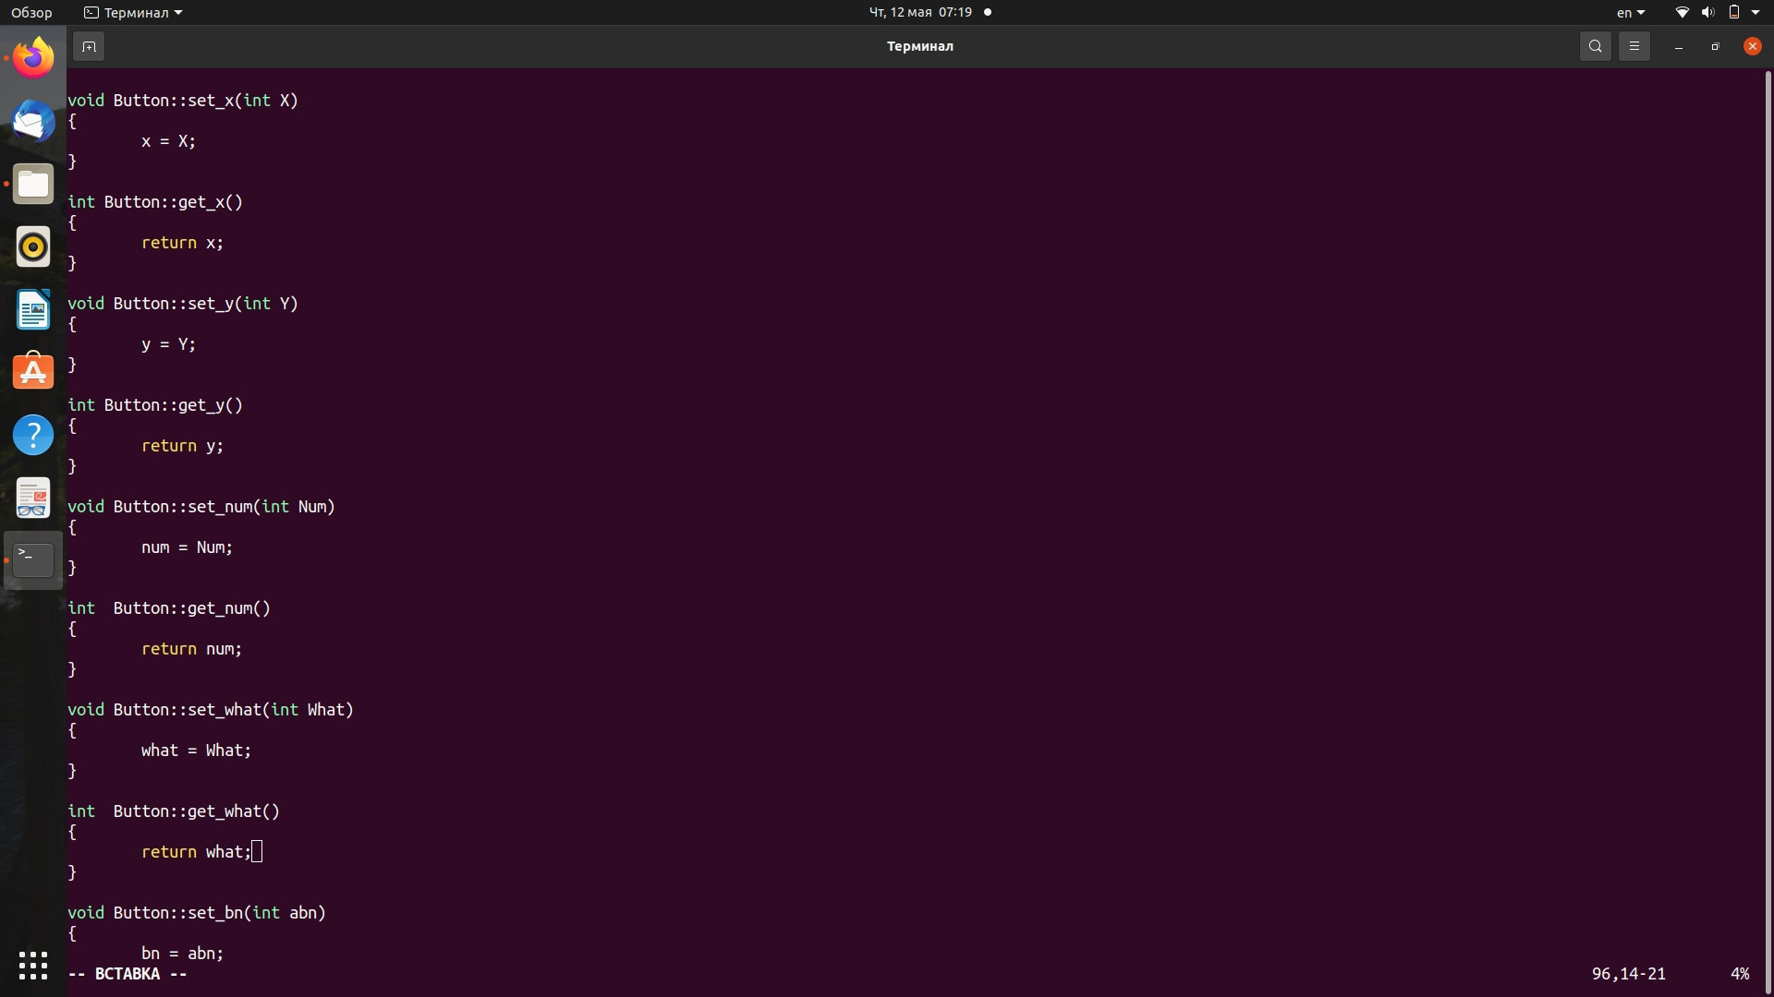
Класс кнопка

Slide 6
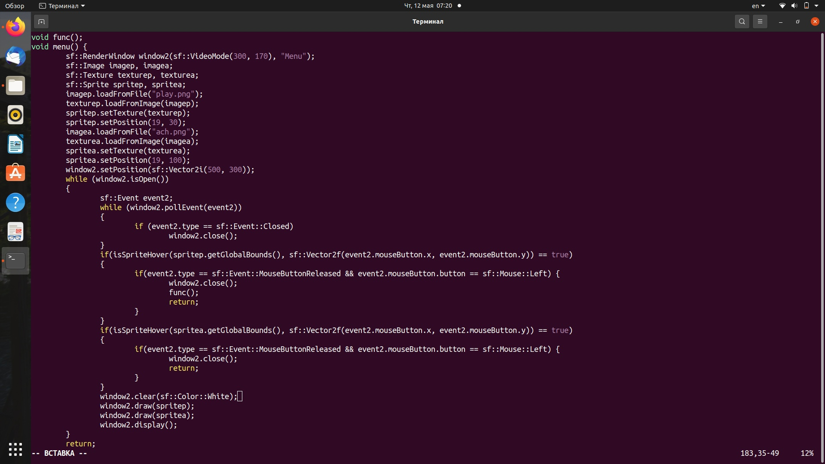
Графика

Slide 7
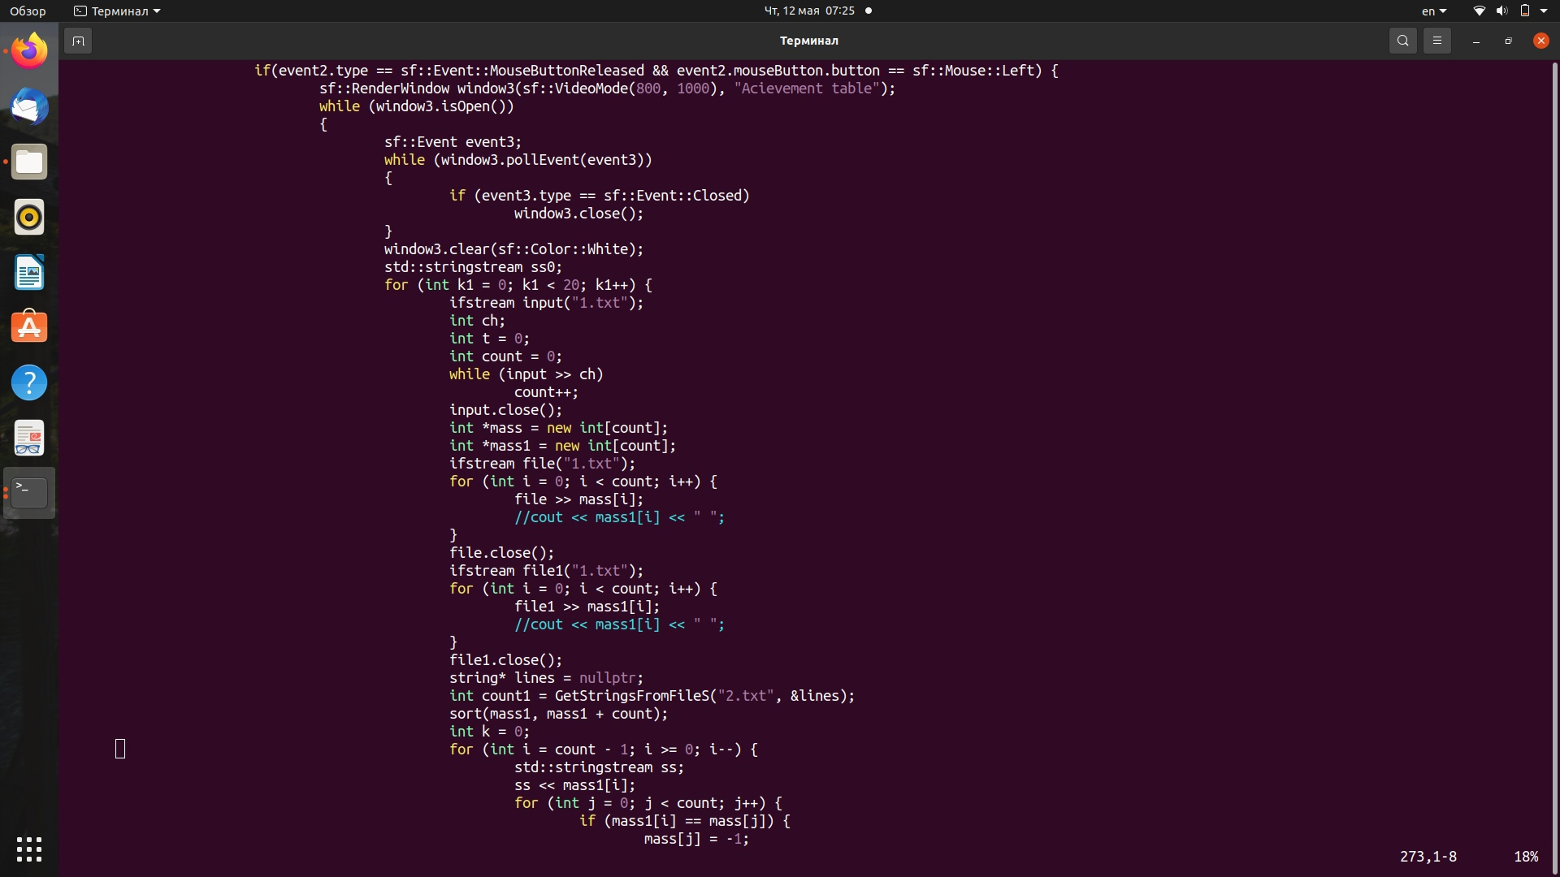
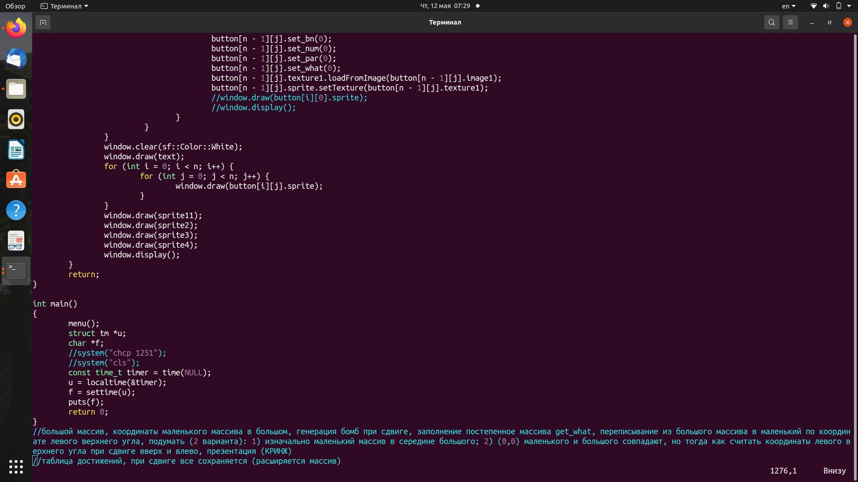
Работа с таблицей + main

Slide 8
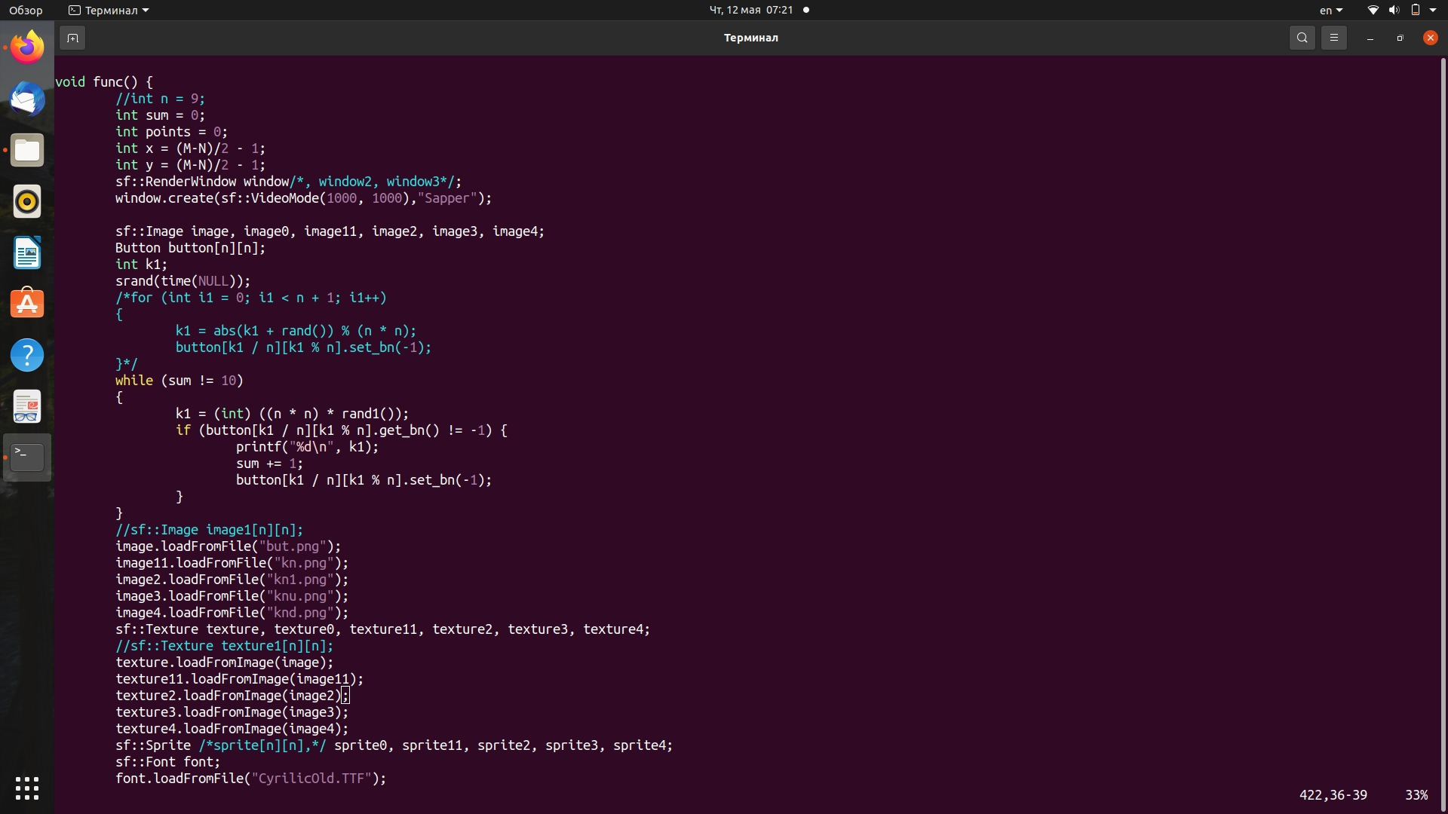
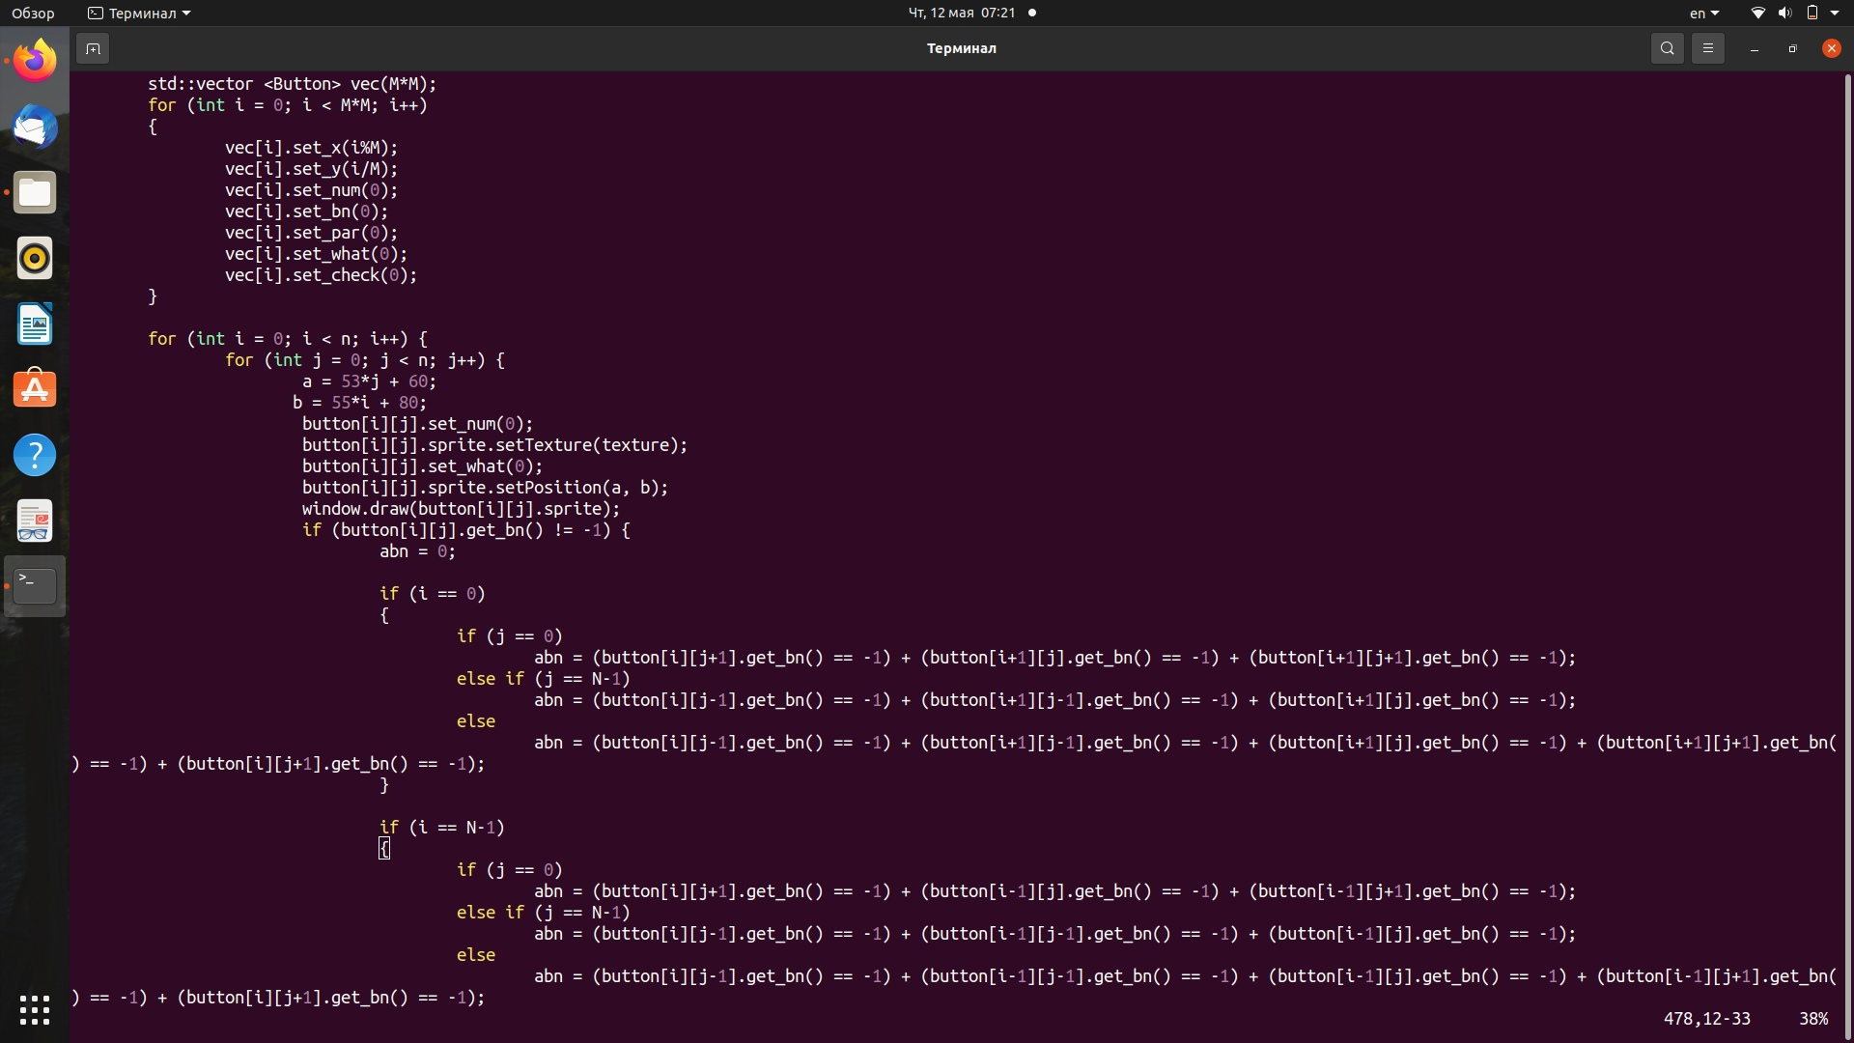
Рандом бомб

Slide 9
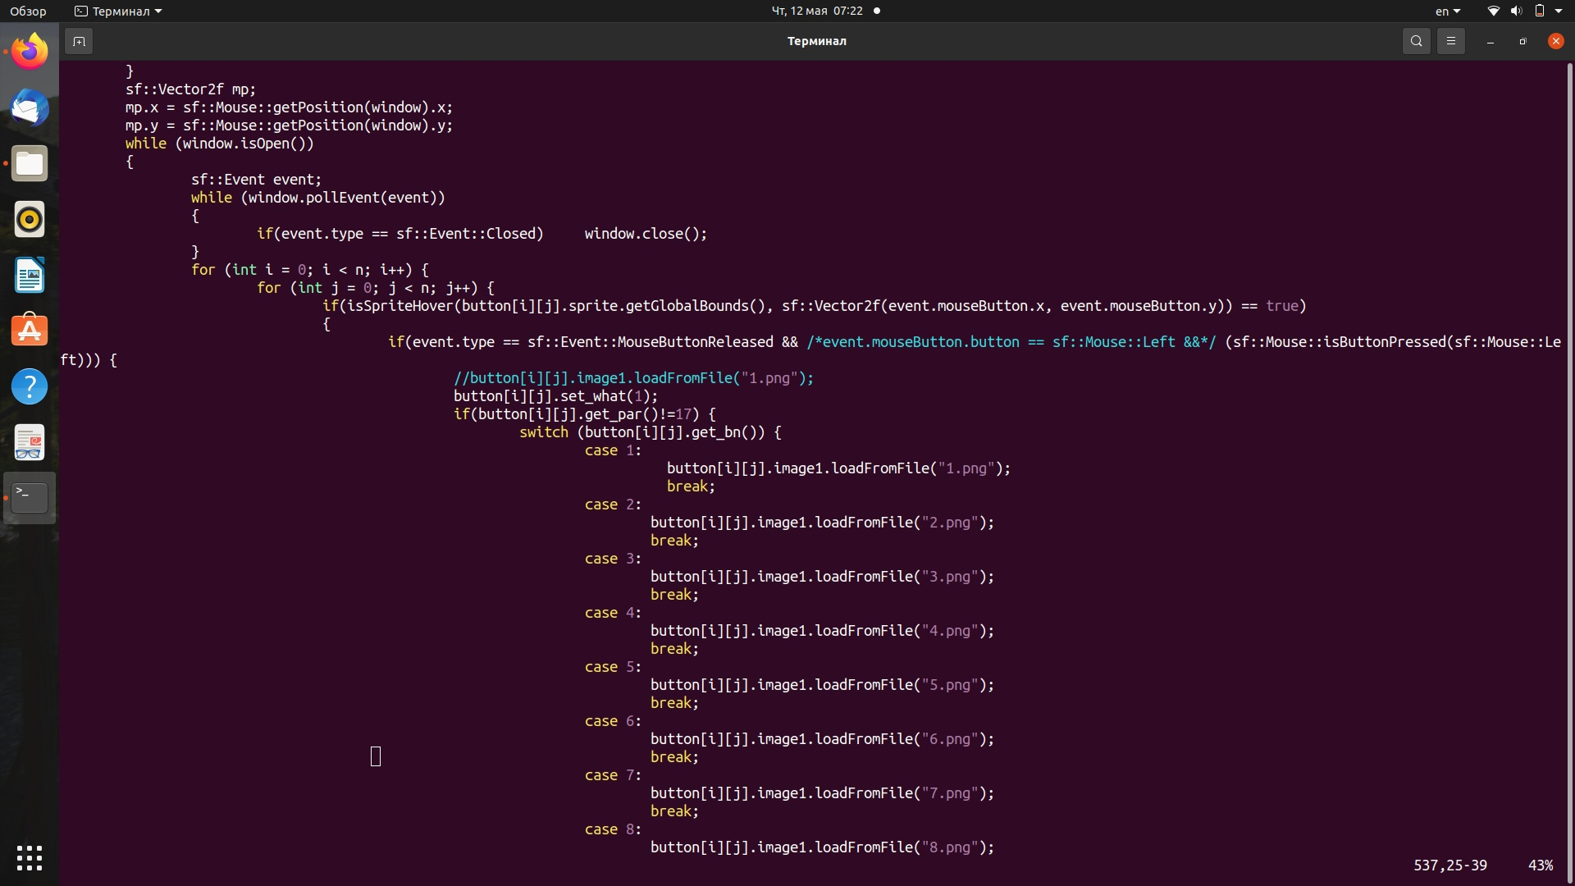
Обработка нажатия на кнопку

Slide 10
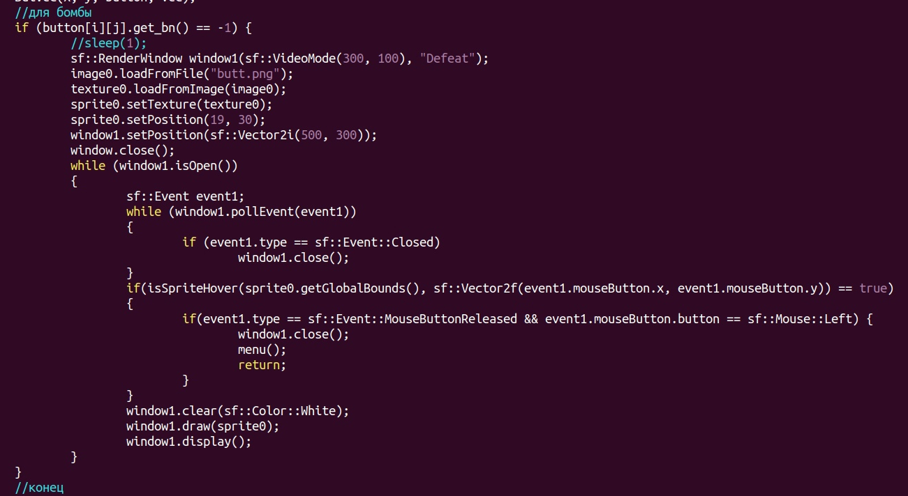
Нажали на бомбу, и?

Slide 11
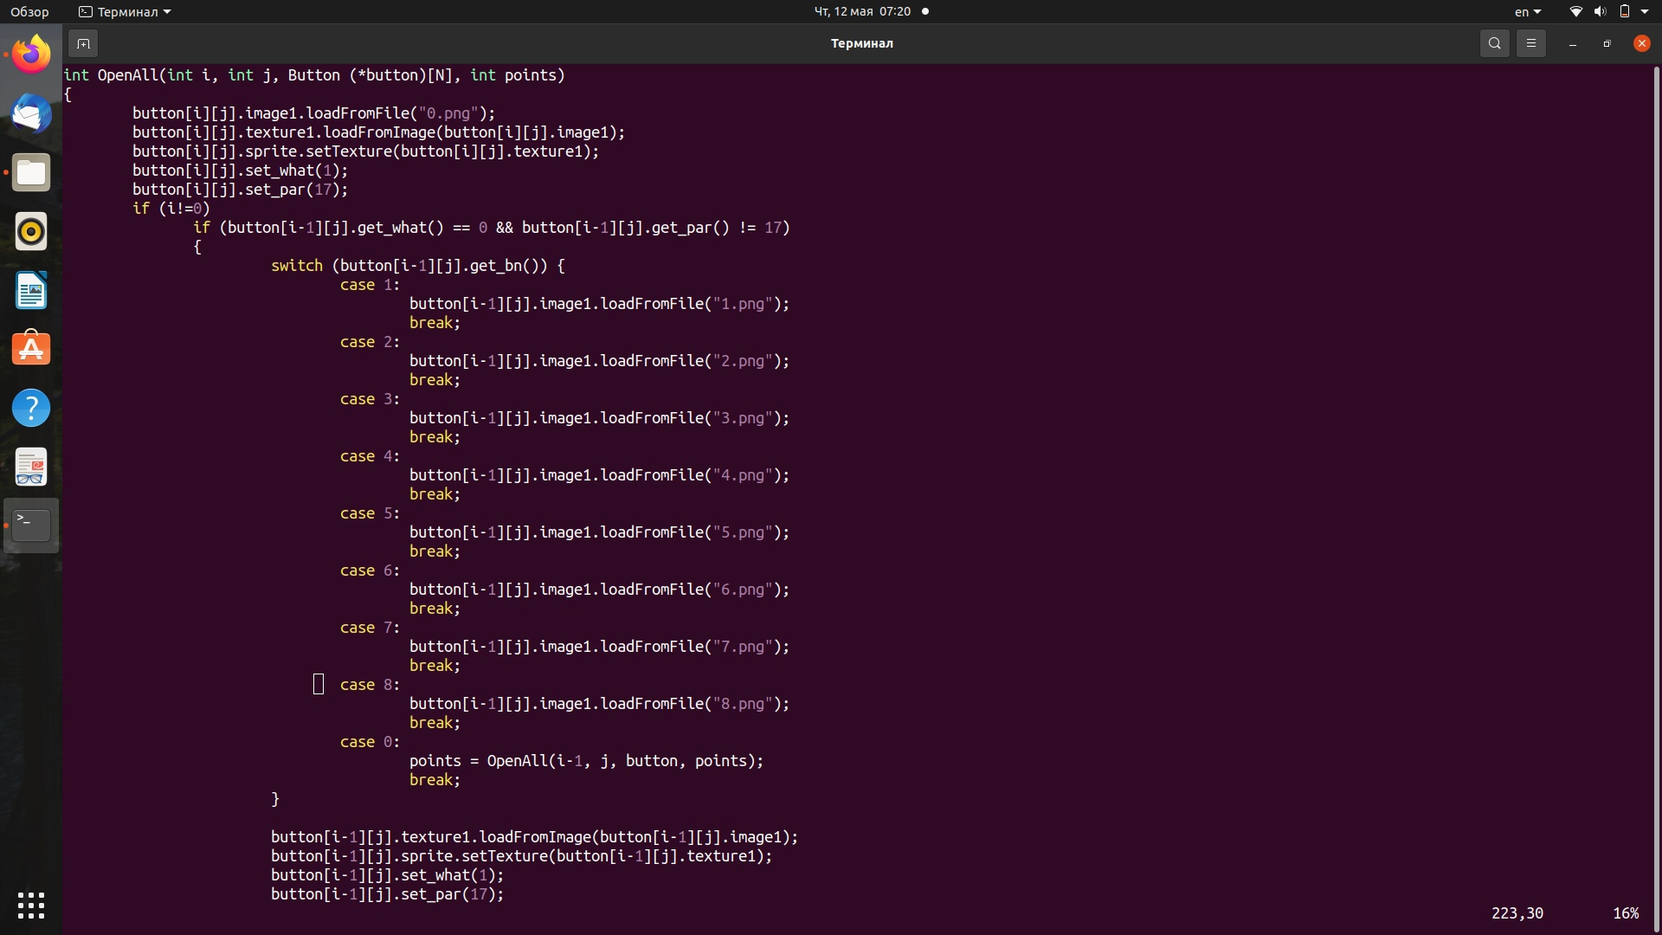
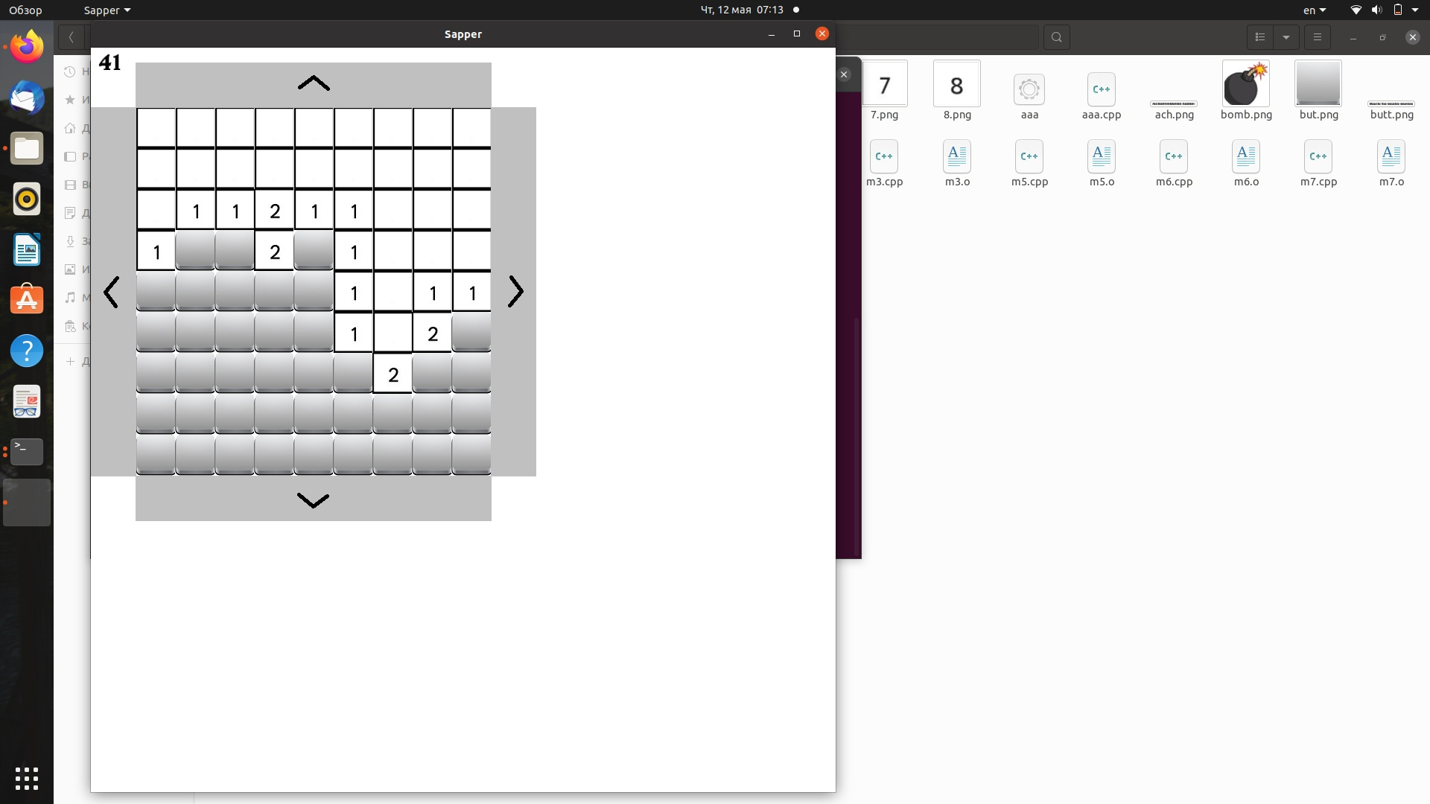
Рекурсия

Slide 12
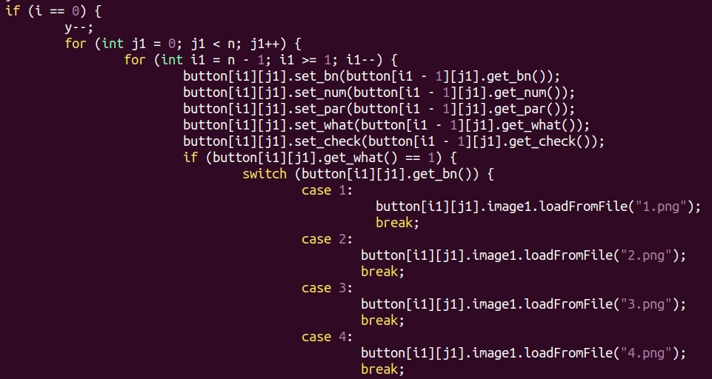
«Отскок»

Slide 13
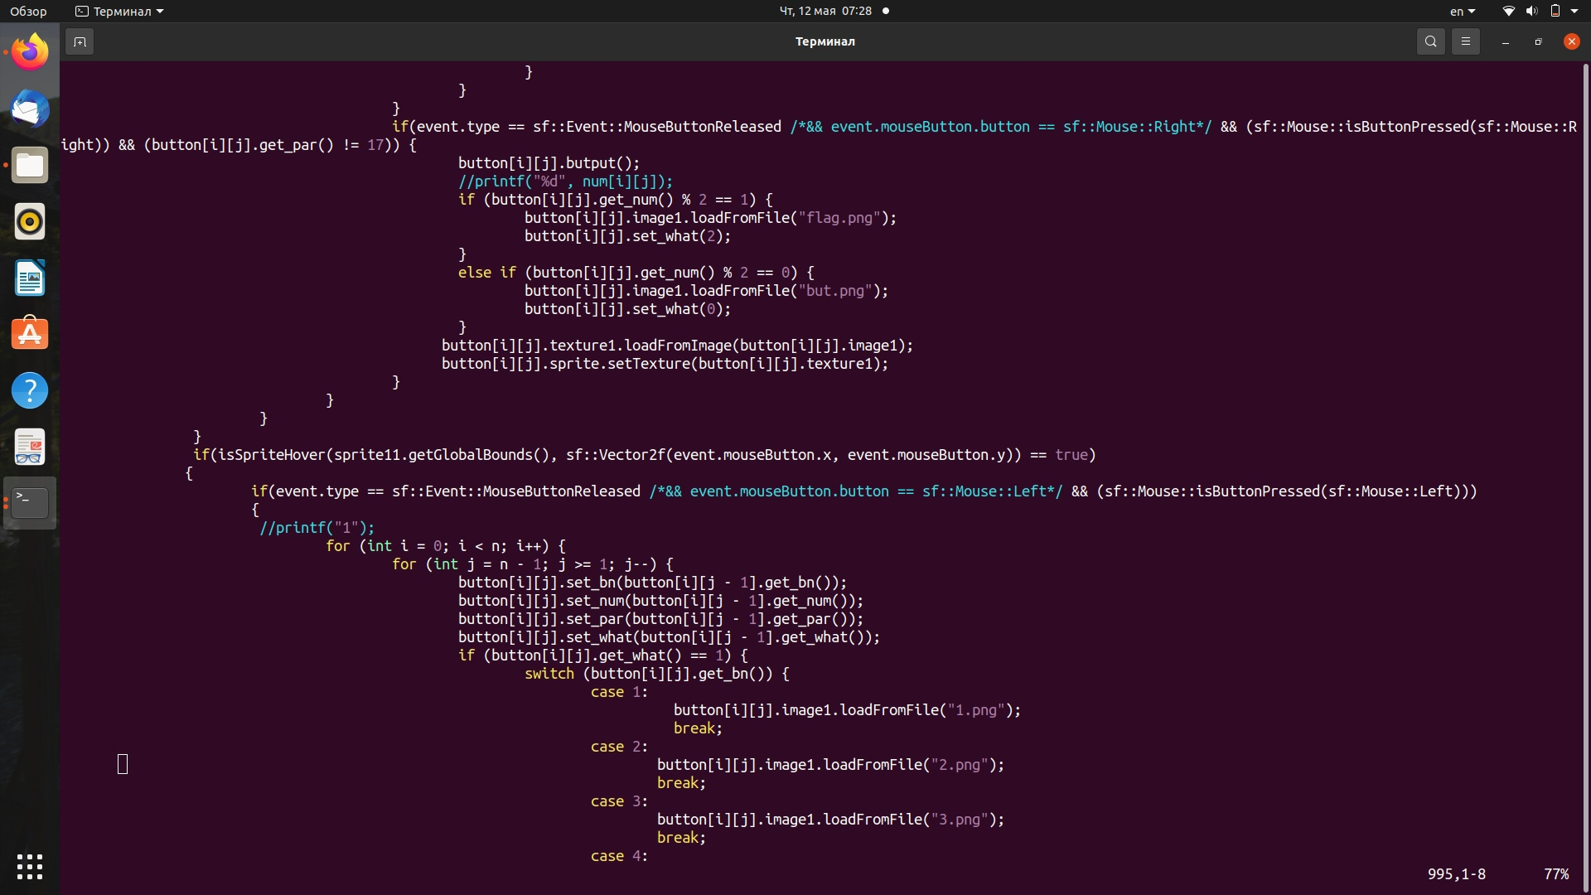
Выставление флага

Slide 14
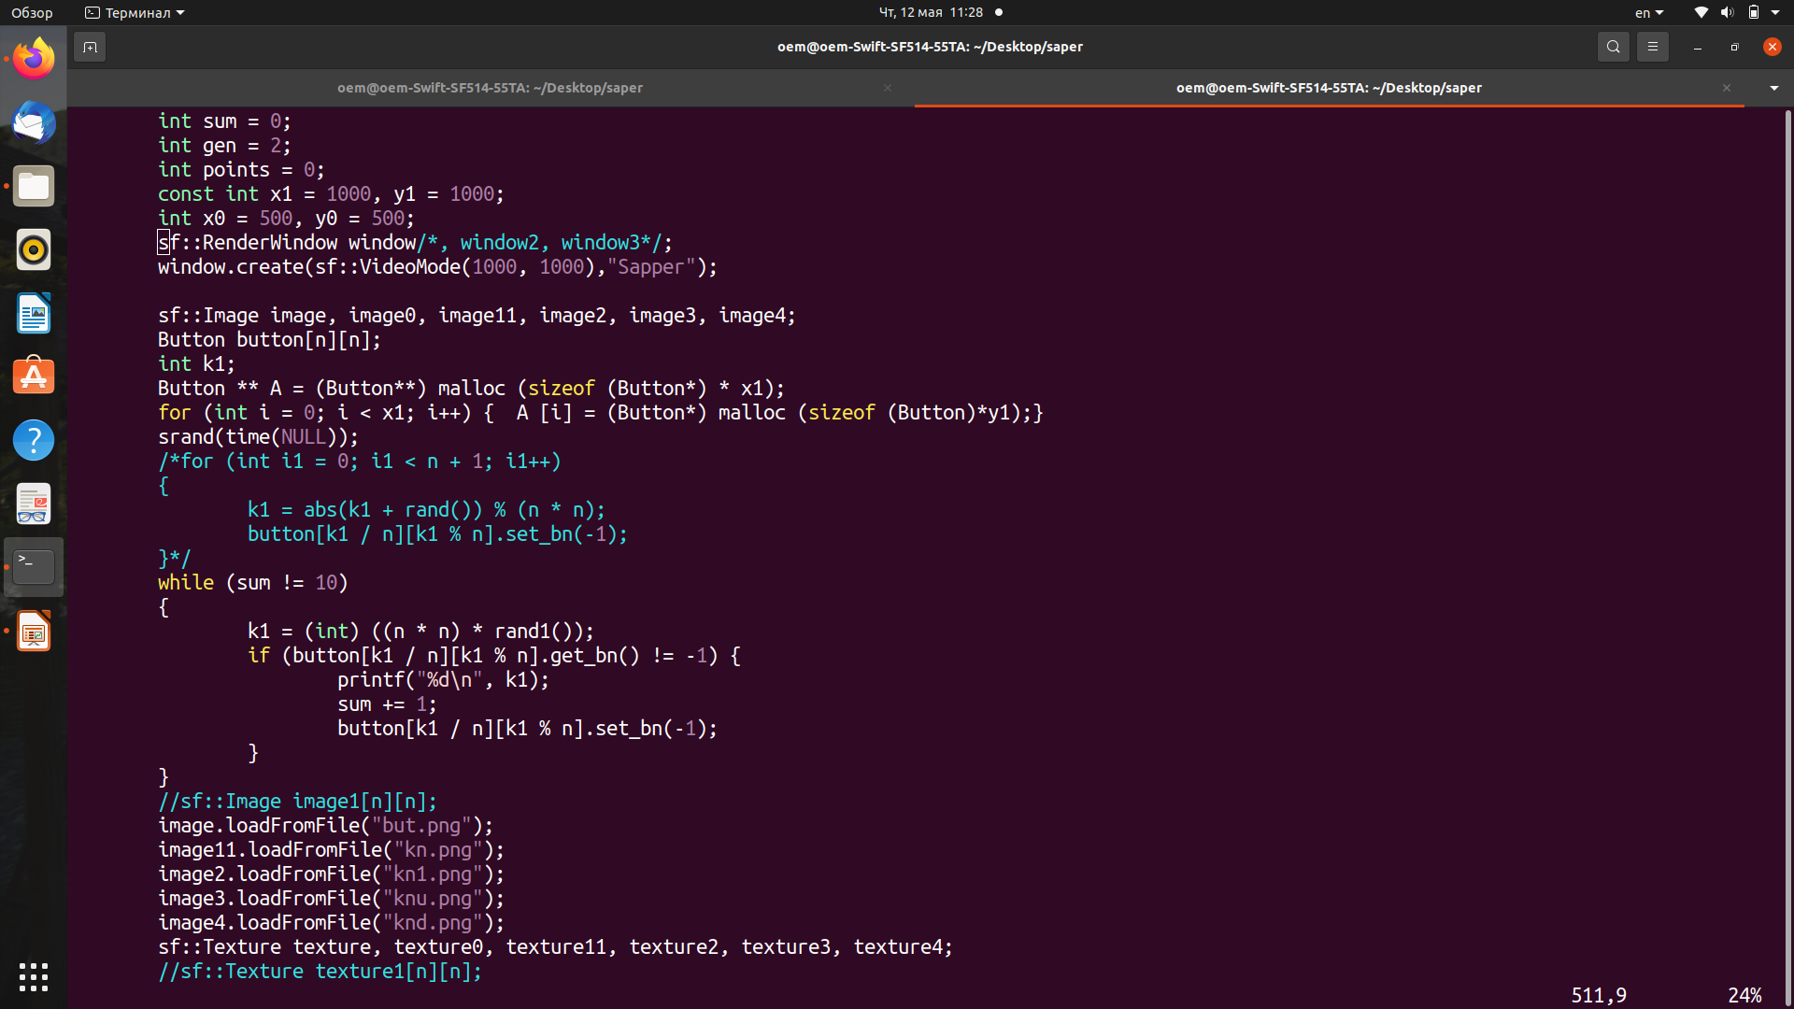
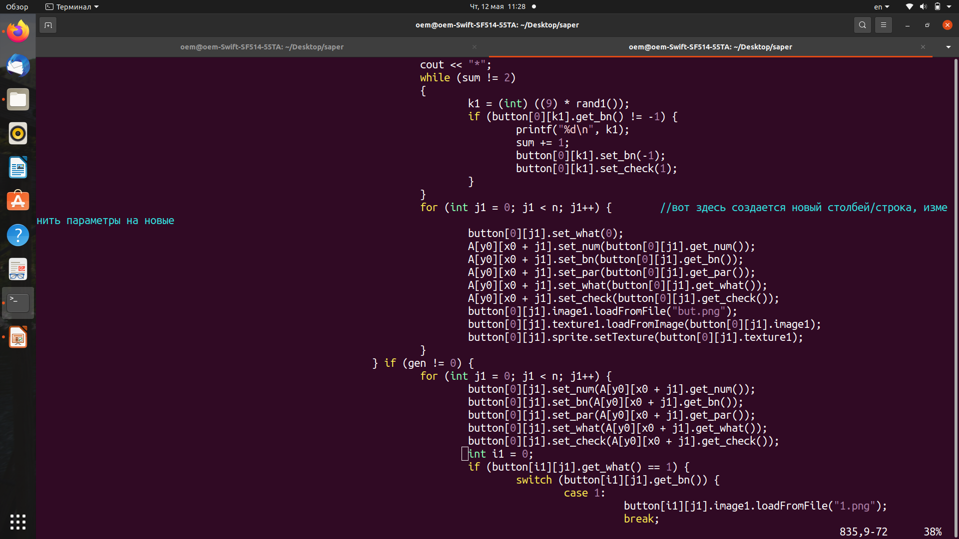
Бесконечное поле

Slide 15
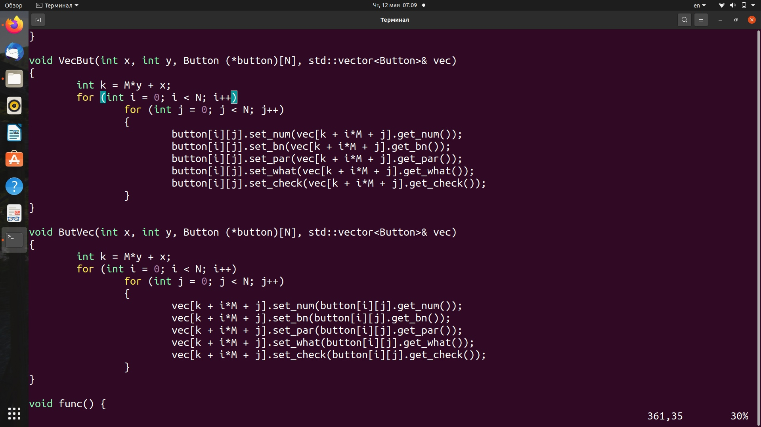
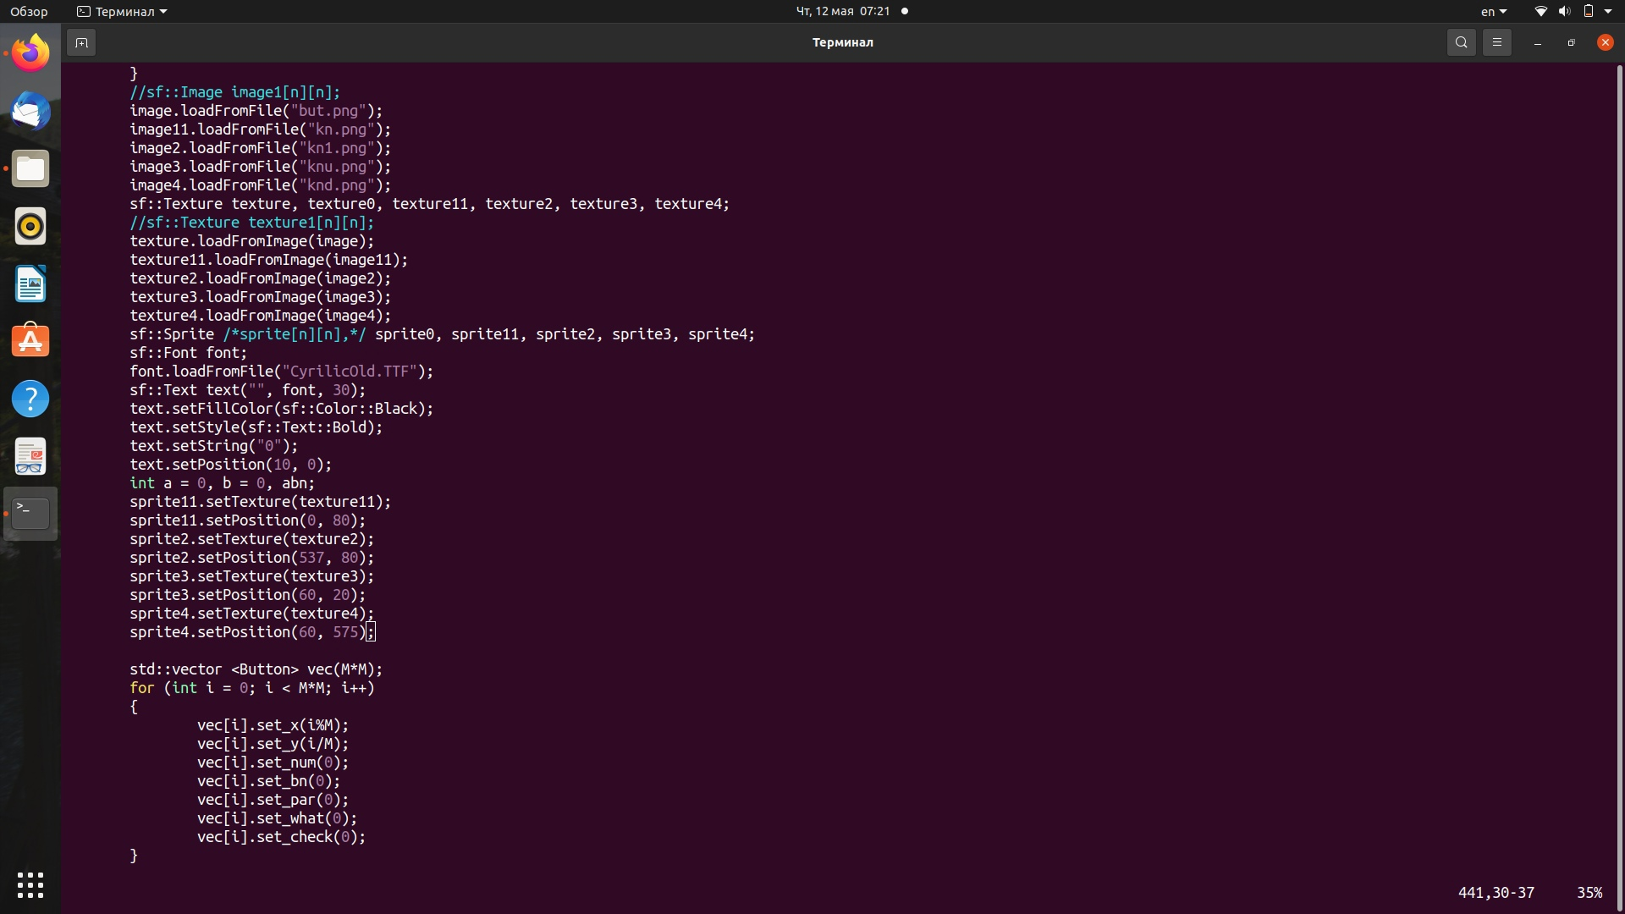
Попытки и провалы…

Slide 16
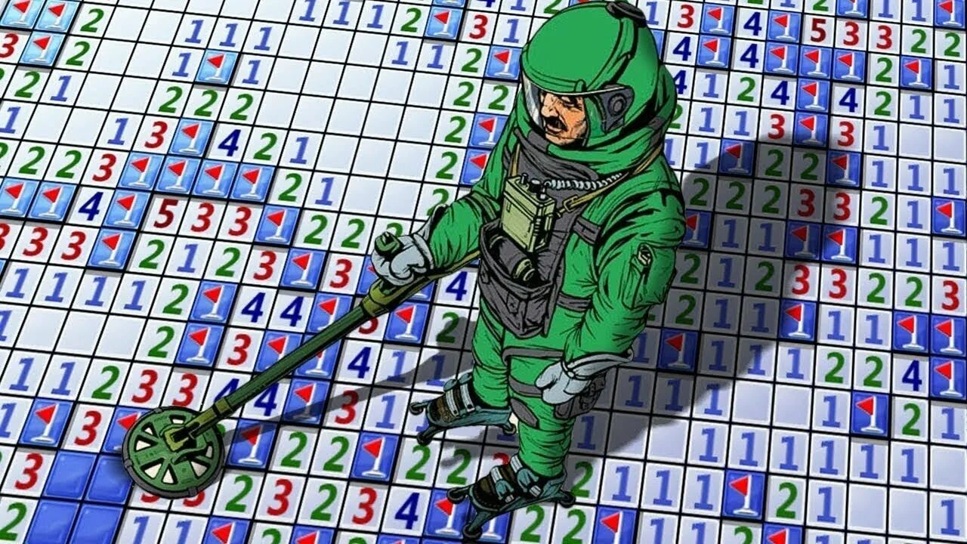
Будущее (недалекое (?))

Slide 17
Спасибо за внимание?

